Slide 1



Ensino do MkDocs como método de documentação à projetos
Lucas Geraldo Ribeiro de Faria
Wesley Bernardes de Souza Júnior
Realização
Apoio

Slide 2
Introdução
O MkDocs (www.mkdocs.org), se baseia no futuro de um projeto, o que antes era escrito e esquecido, revolucionou com sua metodologia totalmente on-line.
Consiste em um gerador de site estático e muito simples de usar. Os sites construídos podem ser hospedados facilmente em muitos lugares, inclusive utilizando o GitHub Pages.

Slide 3
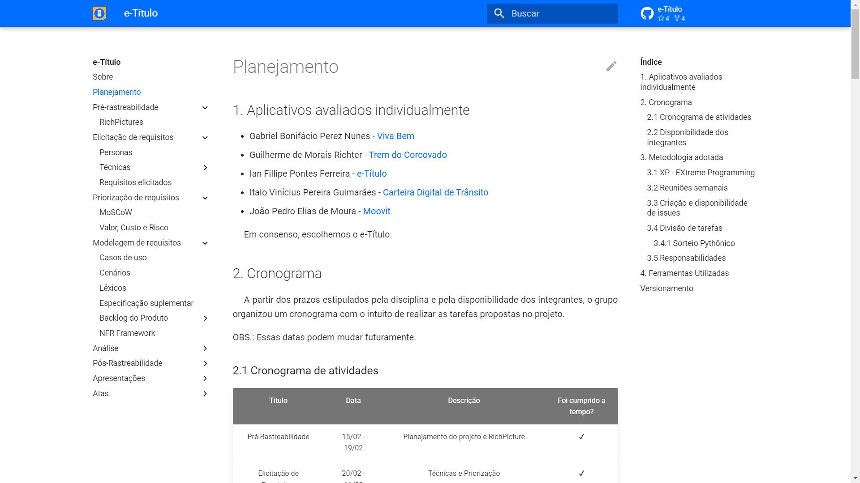
Introdução

Slide 4
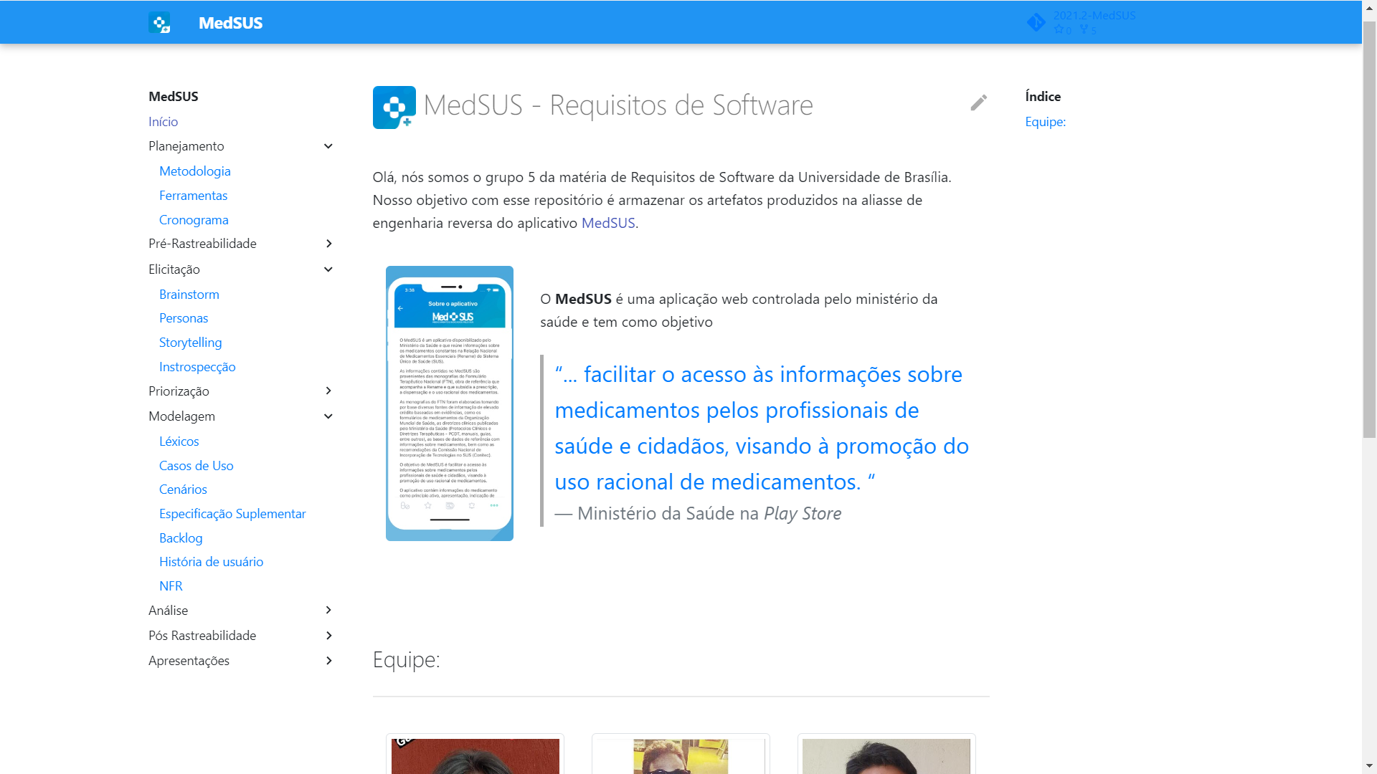
Introdução

Slide 5
Objetivos
Viabilizar o uso da ferramenta como aprendizado universal, denotar a facilidade sobre a ferramenta e a comparação com documentação em papéis e ferramentas primordiais, solucionando o problema do projeto ser esquecido.

Slide 6
Material e Métodos
Google Acadêmico para pesquisas de outros projetos, documentação do MkDocs para pesquisas e manuseio da ferramenta.
A metodologia escolhida foi o eXtreme Programming- XP, por meio da disponibilidade da equipe, seguindo valores de comunicação, simplicidade, feedback, coragem e respeito.

Slide 7
Material e Métodos
Com foco explícito nos escopo, para isso recomendou-se a priorização de funcionalidades que representam maior valor possíveis para o negócio.
Com os estudos em sala de aula, nas aulas de Introdução à desenvolvimento de sistemas, aprendemos sobre todas as perspectivas da criação de um projeto, modelos de caso de uso, práticas de requisitos, modelagem e escopo.

Slide 8
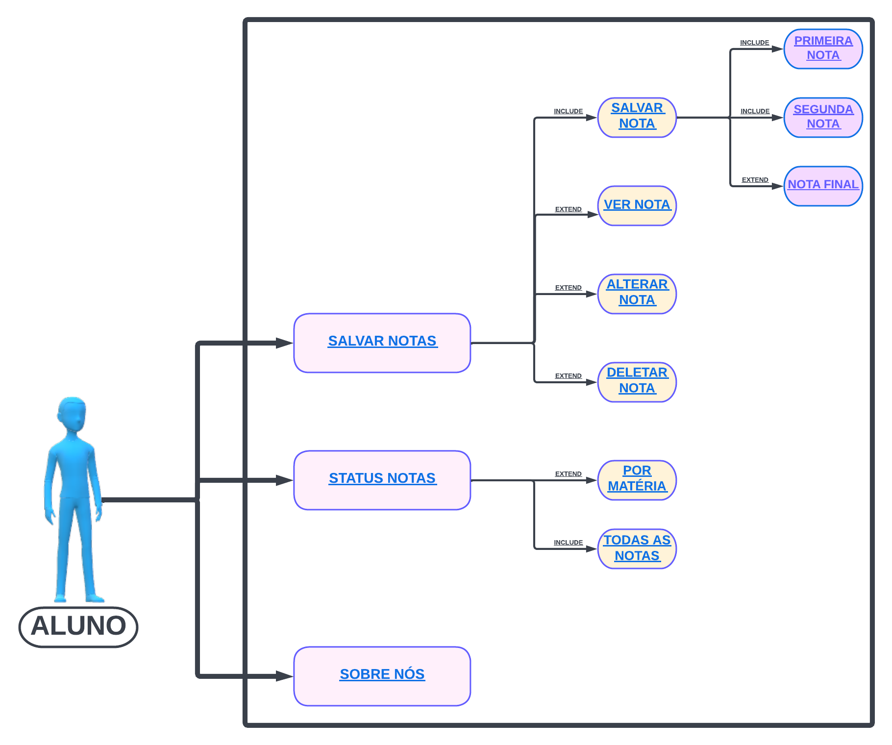
Material e Métodos

Slide 9



Material e Métodos

Slide 10
Resultados
Com o aprendizado das aulas, os resultados obtidos no manuseio do MkDocs, operou-se corretamente, segundo proposto pela equipe. O aplicativo executou de forma requerida pelo professor, atingindo resultados exatos.

Slide 11

Resultados

Slide 12
Discussão
A forma usual de se documentar, passou a deixar seus projetos fora da visualização de novos espectadores. Com o auxilio da ferramenta MkDocs, torna-se viável para criação de um projeto, apresentando em seu resultado uma página estática , onde a mesma está em um servidor Web, garantindo velocidade onde todo seu trabalho poderá ser visto a qualquer hora ou lugar.

Slide 13
Conclusões
Em vista disso, foi possível demonstrar que o MkDocs possibilita maior facilidade durante a documentação.
Como as tecnologias evoluem, os ambientes escolares também devem evoluir, assim, contribuindo com a inovação do ensino.

Slide 14
Referências
LOPATIN, Ben. Documentando seu aplicativo autônomo. In: Django Aplicativos Autônomos. Apress, Berkeley, CA, 2020. p. 131-137.
CHRISTIE, Tom. MkDocs. Documentação do projeto com MarkDown. 2014.

Slide 15

Agradecimentos

